Slide 1
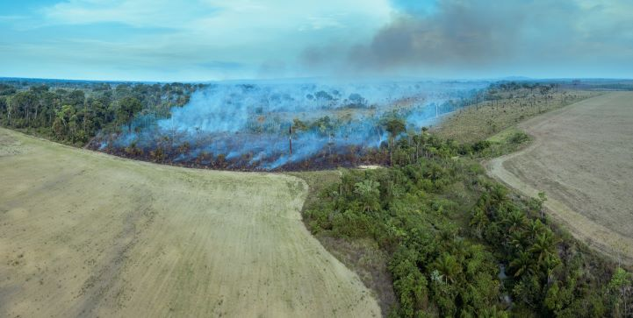
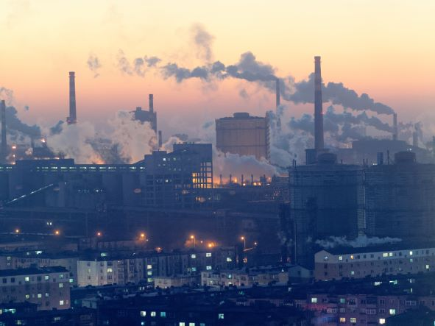
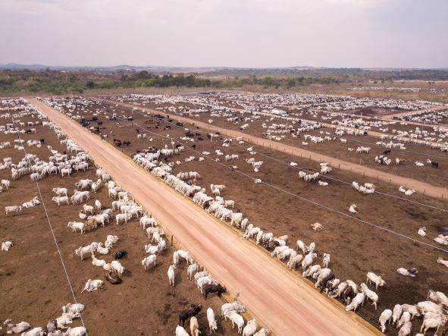
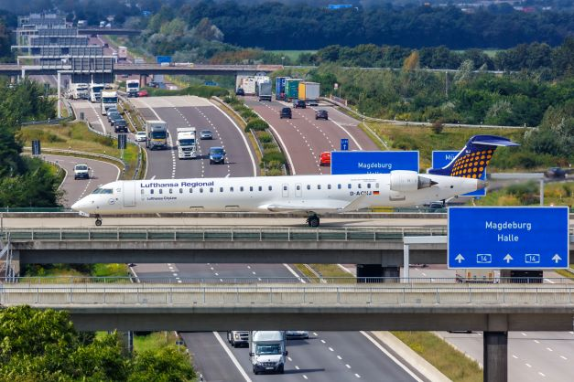
https://de.wikipedia.org/wiki/Liste_der_L%C3%A4nder_nach_Treibhausgas-Emissionen
Grafik: Dirk Schnieders / Quelle:

Slide 2
Grafik: Dirk Schnieders / Quelle:
⁾ https://www.laenderdaten.de/bevoelkerung/einwohner.aspx
²⁾https://www.laenderdaten.info/co2-nach-laendern.php

Slide 3




Grafik: Dirk Schnieders / Quelle:
https://de.wikipedia.org/wiki/Liste_der_L%C3%A4nder_nach_Bruttoinlandsprodukt_pro_Kopf

Slide 4
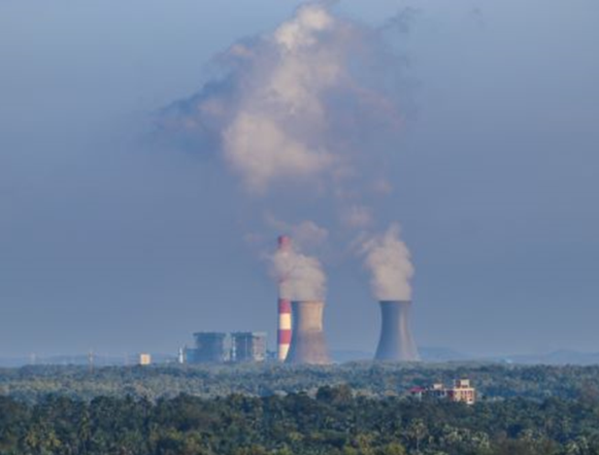
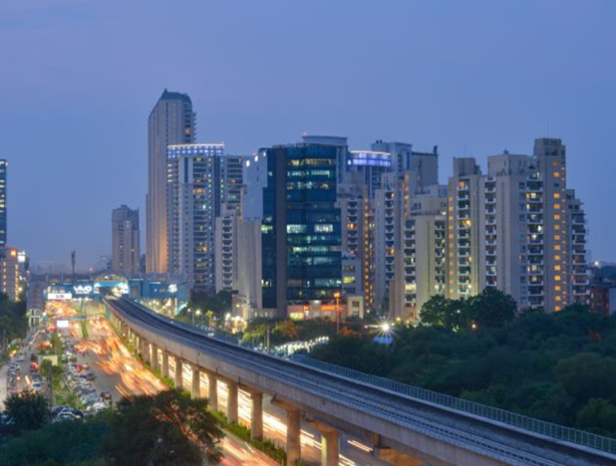
Grafik: Dirk Schnieders / Quelle:
https://www.laenderdaten.de/energiewirtschaft/elektrische_energie/stromverbrauch.aspx

Slide 5

Grafik: Dirk Schnieders / Quelle:
:
https://de.wikipedia.org/wiki/Liste_der_L%C3%A4nder_nach_Anzahl_an_Mobiltelefonen

Slide 6
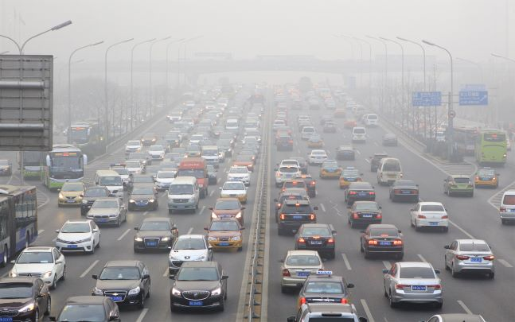
Grafik: Dirk Schnieders / Quelle:
:
https://en.wikipedia.org/wiki/List_of_countries_by_vehicles_per_capita

Slide 7
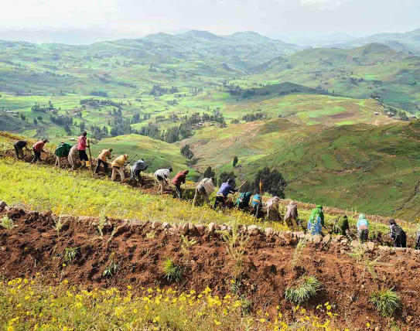
Foto: Shutterstock / Sorbis
https://www.weltohnehunger.org/beitrag-lesen/ideenreich-gegen-hunger.html
Foto: Christof Krackhardt/Brot für die Welt
Grafik: Dirk Schnieders / Quelle:
https://www.welt-in-zahlen.de/laendervergleich.phtml?indicator=43

Slide 8
Foto: Shutterstock /Brent Hofacker
Grafik: Dirk Schnieders / Quelle:
https://www.watson.ch/wissen/die%20welt%20in%20karten/773522112-weltkarte-welches-land-isst-am-meisten-fleisch
https://www.destatis.de/DE/Themen/Laender-Regionen/Internationales/Thema/landwirtschaft-fischerei/tierhaltung-fleischkonsum/_inhalt.html#:~:text=Der%20j%C3%A4hrliche%20Fleischverbrauch%20hat%20in,2018%20bereits%2042%2C9%20Kilogramm.

Slide 9
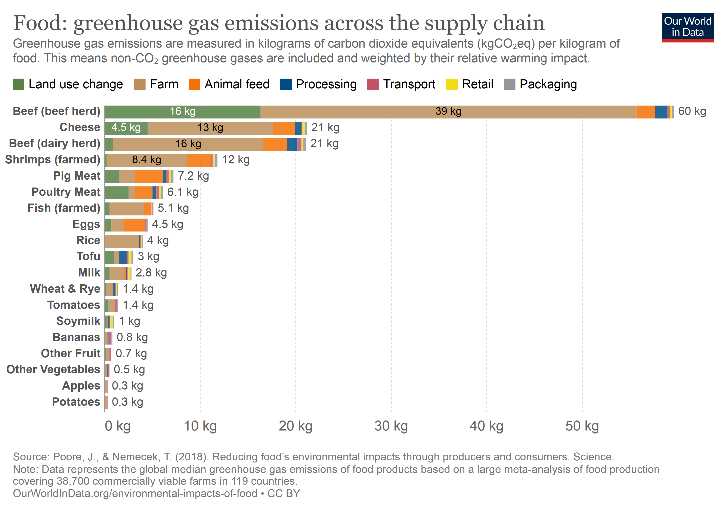
Landumnutzung Hof Tierfutter Verarbeitung Handel Verpackung
Rindermast
Käse
Milchvieh
Shrimps (aus Aquakultur)
Schweinefleisch
Geflügel
Fisch (aus Aquakultur)
Eier
Reis
Tofu
Milch
Getreide (Weizen & Roggen)
Tomaten
Sojamilch
Bananen
Sonstige Früchte
Sonstiges Gemüse
Äpfel
Kartoffeln
1 kg Nahrung = Treibhausgasemissionen in kgCO2-Äquivalent
https://ourworldindata.org/food-choice-vs-eating-local

Slide 10
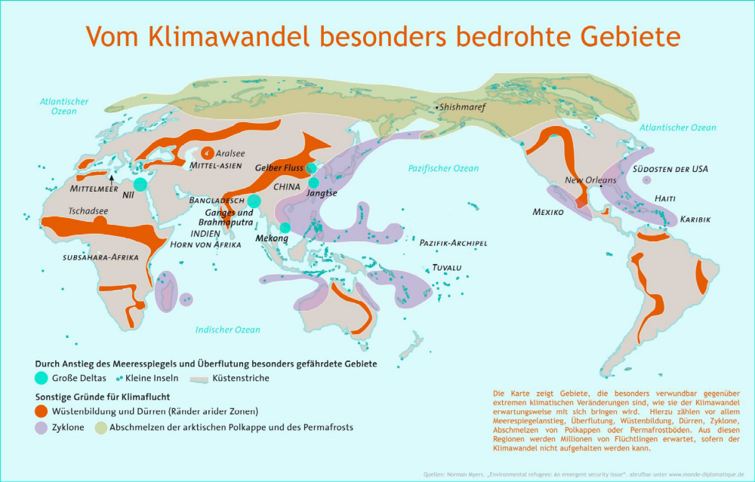

Slide 11
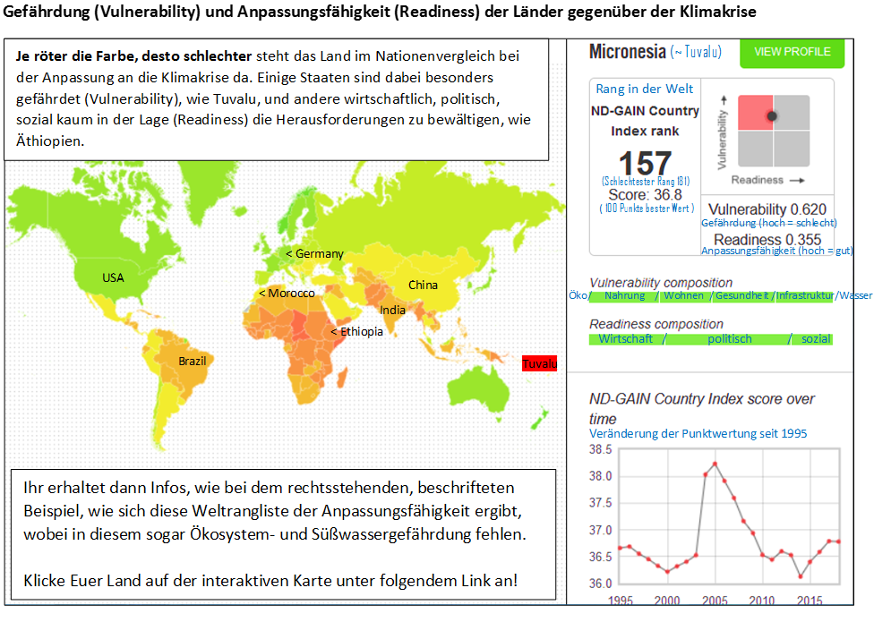
Quelle: https://gain.nd.edu/our-work/country-index/

Slide 12
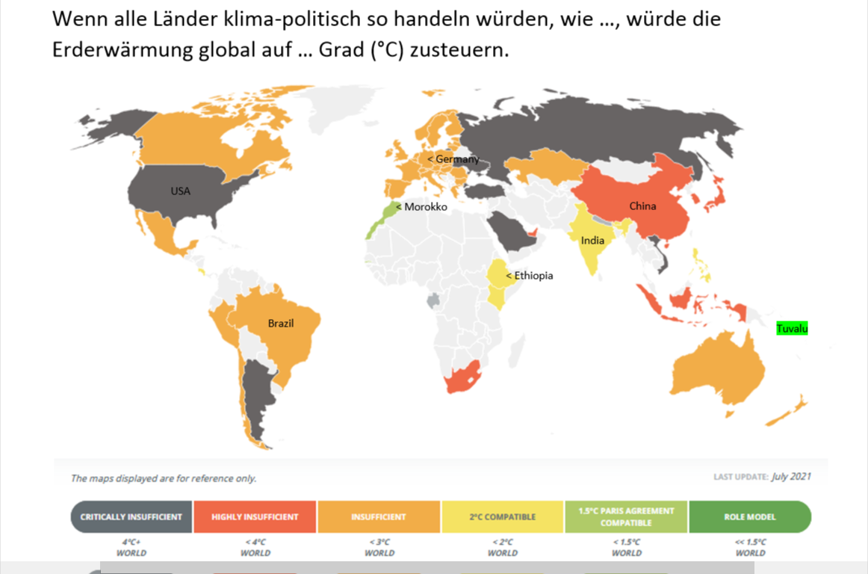
Öffne den Quellenlink zur interaktiven Weltkarte und klicke auf dein Land, um mehr zu erfahren: https://climateactiontracker.org/countries/

Slide 13
